Slide 1
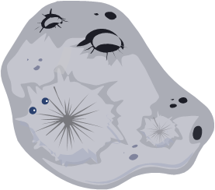
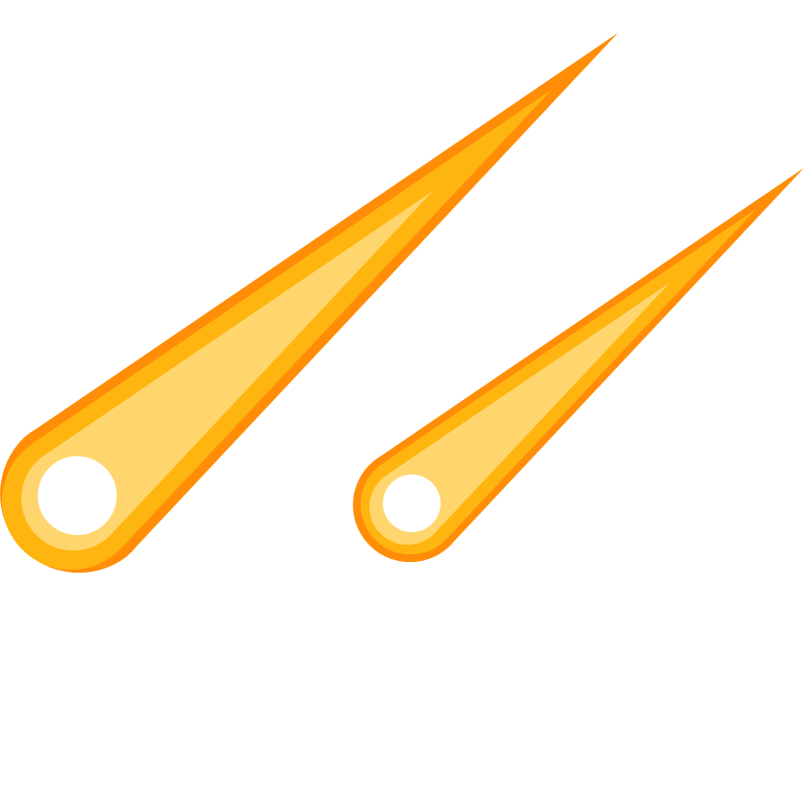
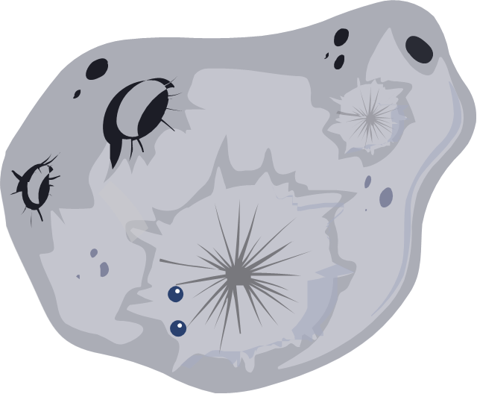
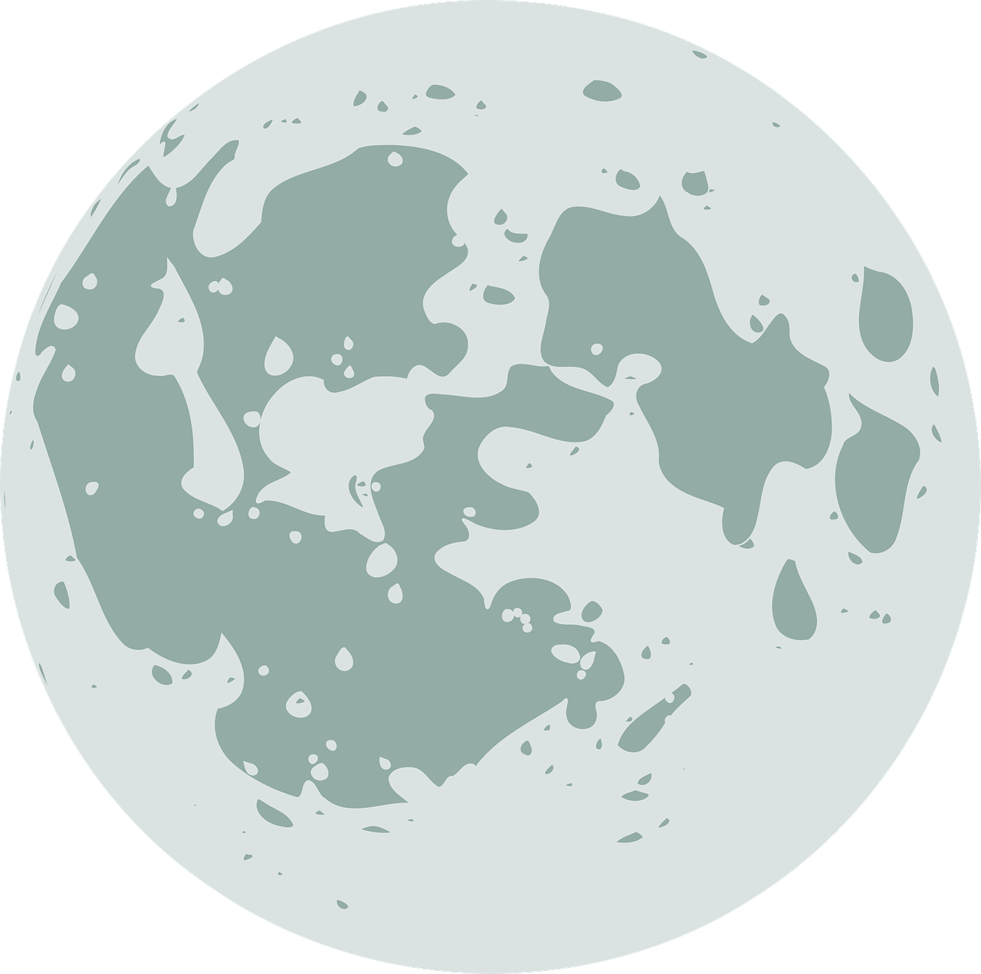
برزنتيشن
كيف يبدو القمر و أطوار القمر
الخسوف و الكسوف المد و الجزر
العرض باستخدام خاصية morph ( التحول التدريجي )
يعمل على بوربوينت 2019 و اصدار office 365
تصميم المعلم أ. يوسف سليمان البلوي

Slide 2
الوحدة الرابعة الفضاء
علوم الصف السادس
كيف يبدو القمر

Slide 3
كيف يبدو القمر

Slide 4
كيف يبدو القمر
كان القمر مصدراً للتساؤل عبر التاريخ
ومع تقدم التقنيات سعى الناس لمعرفة المزيد عنه

Slide 5
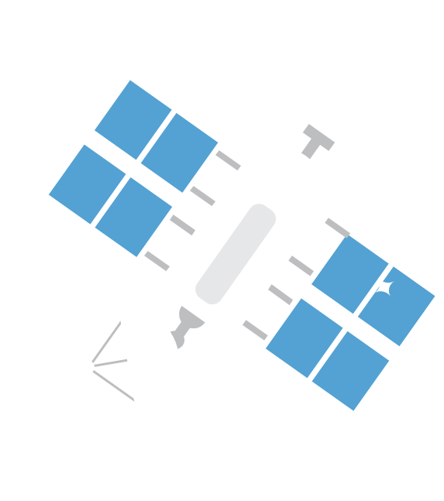
كيف يبدو القمر
زودت المناظير الفلكية العلماء بالكثير من المعلومات عن القمر
وجمعت المسابر الفضائية معلومات قيمة عنه

Slide 6
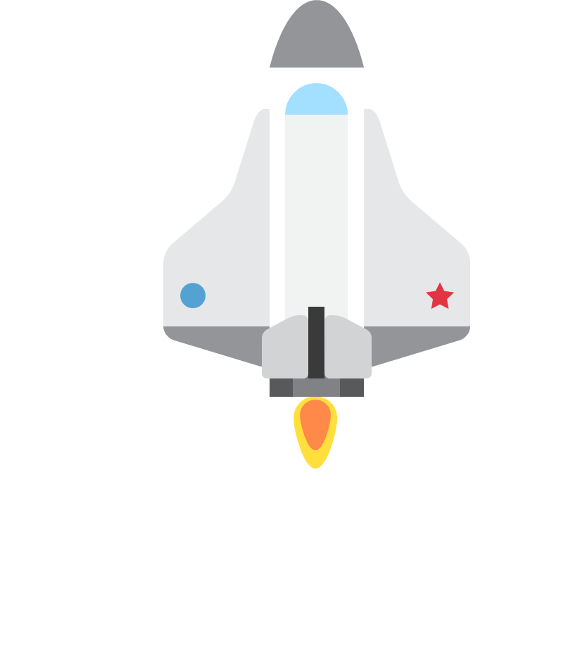
كيف يبدو القمر
معظم المعلومات حول القمر حصلنا عليها من رحلات أبوللو التي
تضمنت ست عمليات هبوط على سطحه بين الأعوام 1969 و1972

Slide 7
كيف يبدو القمر
في العام ٢٠١٨ م تم استخدام النظام السعودي لاستكشاف سطح القمر
ضمن بعثة الفضاء الصينية لتوفر بيانات علمية إضافية عن القمر

Slide 8
كيف يبدو القمر
يحتوي تركيب النّظام السعودي المتطوِّر على وحدة تصوير ووحدة
معالجة بيانات تتيح إمكانية تصوير القمر بزوايا وارتفاعات مختلفة

Slide 9
كيف يبدو القمر
تركيب النظام السعودي يمكنه التصوير بدقة تباين تتفاوت وفق تغير المدار القمري من ٣٨ مترا إلى ٨٨ مترا وعنْد الارتفاعات بين ٣٠٠ كم - ٩٠٠٠ كم وتخزينها ومعالجتها

Slide 10
كيف يبدو القمر
نعرف الآن أن القمر ليس له مجال مغناطيسي،
توفر عينات الصخور عن القمر وتاريخ الارض القديم

Slide 11
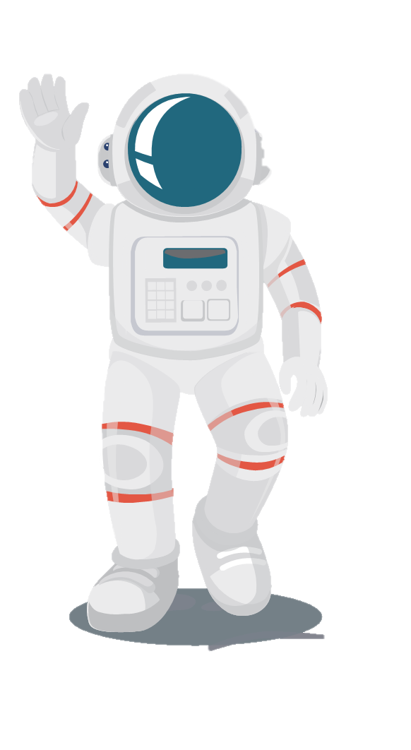
كيف يبدو القمر
عندما هبط رواد الفضاء على سطح القمر قاموا بالتقاط صور لسطحه،
ظهرت بعض هذه المعالم مثلما بدت من الأرض، وبعضها بدا مختلفا جدا.
Notes:
تم تنزيل هذا القالب من موقع ingez-ppt.com

Slide 12
كيف يبدو القمر
فما هذه المعالم؟
وكيف تشكلت؟

Slide 13
معالم سطح القمر

Slide 14
معالم سطح القمر
تعرف العلماء على بعض معالم على سطح القمر، ومنها:

Slide 15

الفوهات
حُفر على شكل صحون عميقة ناتجة عن اصطدام الأجرام السماوية بسطح القمر.

Slide 16
الفوهات
أنَّ الأجرام الفضائية تصطدم بالقمر والأرض بالمعدل نفسه تقريبا
و لكن عدد الفوهات على سطح القمر أكبر ممَّا هو على سطح الأرض
يسبب الغلاف الجوي للأرض احتراق معظم الأجرام السماوية
تُمحى آثار الفوهات بفعل عوامل تعرية الرياح والمياه و الصخور

Slide 17
البحار القمرية
مساحات مستوية داكنة وكبيرة الحجم، وتخلو من الماء.
نتجت البحار القمرية عن تصادم بعض الأجرام السماوية الكبيرة بسطح القمر مما أدى إلى ملء أماكن التصادم باللابة
وبعد أن بردت وتصلبت اكتسبت مظهرها الحالي ولونها الداكن.

Slide 18
الأراضي المرتفعة
هي مناطق فاتحة اللون، قريبة من قطبي القمر، وأكثر ارتفاعاً من البحار.
يعتقد العلماء أن الأراضي المرتفعة أقدم معالم سطح القمر،
لأنها تحتوي على فوهات أكثر مما في البحار القمرية.
نتجت البحار القمرية عن تصادم بعض الأجرام السماوية الكبيرة بسطح القمر مما أدى إلى ملء أماكن التصادم باللابة

Slide 19
الجبال القمرية
توجد عند حواف البحار الكبيرة تشكلت نتيجة التصادمات نفسها التي شكلت البحار
الأودية القمرية
هي أودية قليلة الانحدار قد تحتوي كميات قليلة من الجليد.

Slide 20
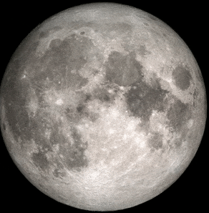
ما الذي يسبب أطوار القمر

Slide 21
ما الذي يسبب أطوار القمر
يدور القمر حول الأرض وتدور الأرض حول الشمس وعند مراقبة القمر يبدو كأنه يغير من شكله

Slide 22
ما الذي يسبب أطوار القمر
شكل القمر الذي نراه في السماء ليلاً يسمى طور القمر

Slide 23
ما الذي يسبب أطوار القمر
في الحقيقة إن شكل القمر لا يتغير ,
أما ما نراه فإنما هو الجزء المضاء من القمر .

Slide 24
ما الذي يسبب أطوار القمر
الأحـدب الأول
التربيع الأول
الهلال الأول
المحاق
القمر لا يضيء بنفسه
وإنما يعكس أشعة الشمس
الساقطة عليه

Slide 25
أطوار القمر
الأحـدب الأول
التربيع الأول
الهلال الأول
المحاق

Slide 26
أطوار القمر
مرحلة التزايد
يكون القمر بين الأرض والشمس ونصفه المضاء يكون بعيدا عن الأرض ولا يمكنُنا أن نراه.
المحاق

Slide 27
أطوار القمر
مرحلة التزايد
يصبح النصف المضاء للقمر مرئيا شيئا فشيئا
فإذا كنت أرى أقلَّ من نصف قرص القمر مضاء من اليمين فإن طور القمر هو الهلال الأول.
المحاق
الهلال الأول

Slide 28
أطوار القمر
مرحلة التزايد
في هذا الطور يكون النصف الأيمن من القمر مضاءً كله
المحاق
الهلال الأول
التربيع الأول

Slide 29
أطوار القمر
مرحلة التزايد
في هذا الطور يصبح
الجزء الأكبر من النصف
المضاء للقمر مرئياً من الأرض.
المحاق
الهلال الأول
التربيع الأول
قمر مكتمل
(بــدر)
الأحـدب الأول

Slide 30
أطوار القمر
مرحلة التزايد
في هذا الطور يصبح القمر دائرة لامعة في السماء.
المحاق
الهلال الأول
التربيع الأول
الأحـدب الأول
قمر مكتمل
(بــدر)

Slide 31
أطوار القمر
تستغرق الفترة بين المحاق والبدر 14,5 يوماً وبعد هذا الطور تنقص رؤية الجزء المضاء من القمر.
المحاق
الهلال الأول
التربيع الأول
الأحـدب الأول
قمر مكتمل
(بــدر)

Slide 32
أطوار القمر
مرحلة التناقص
يصبح الجزء الأكبر من النصف المضاء للقمر عن اليسار.
الأحـدب الأخير

Slide 33
أطوار القمر
مرحلة التناقص
في هذا الطور نرى نصف القمر من اليسار مضاءً بالكامل.
الأحـدب الأخير
التربيع الأخير

Slide 34
أطوار القمر
مرحلة التناقص
يصبح الجزء الأكبر من النصف المضاء للقمر عن اليسار.
الأحـدب الأخير
التربيع الأخير
الهلال الأخير

Slide 35
أطوار القمر
مرحلة التناقص
في هذا الطور نرى أقل من نصف القمر مضاءً من اليسار.
الأحـدب الأخير
التربيع الأخير
الهلال الأخير

Slide 36
أطوار القمر
مرحلة التناقص
يتم تتبع أطوار القمر لتحديد بداية الشهر القمري ونهايتِه.
الأحـدب الأخير
التربيع الأخير
الهلال الأخير
المحاق

Slide 37
أطوار القمر
يتم رصد اللحظة التي ينحرف منها القمر وهو في طور المحاق
عن موضع استقامتِه مع الأرض والشمس وهذه اللحظة تسمىَّ ولادة الهلال
الأحـدب الأخير
التربيع الأخير
الهلال الأخير
المحاق

Slide 38
أطوار القمر
الفترة الزمنية بين المحاق والبدر 14.5 يوماً،
و بين البدر والمحاق التالي 14.5 يوماً،
يكون القمر قد أكمل شهراً قمرياً مدته 29 يوماً.
الشهر القمري هو المستخدم في التقويم الهجري

Slide 39
الكسوف والخسوف

Slide 40
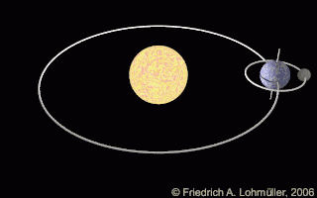
خسوف القمر
يميل مدار القمر حول الأرض قليلا عن
مدار الأرض حول الشمس؛
لذلك يكون القمر فوق مدار الأرض أو تحته

Slide 41
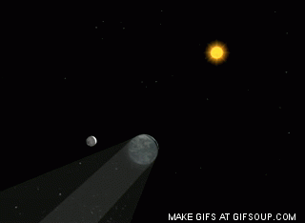
خسوف القمر
عندما تقع الأرض بين الشمس والقمر
أثناء دورانها حول الشمس،
تحجب الأرض أشعة الشمس عن القمر
فيحدث خسوف القمر

Slide 42
خسوف القمر
يقطع مدار القمر مستوى مدار الأرض مرتين خلال الشهر الواحد،
فإن حدث التقاطع عند طور البدر يمر مباشرة في ظل الأرض، .
فلا تسقط عليه أشعة الشمس مباشرة، فيكون القمر في هذا الوضع في حالة خسوف تام

Slide 43
خسوف القمر
عندما يمر القمر جزئياً في ظل الأرض يحدث خسوف جزئي

Slide 44
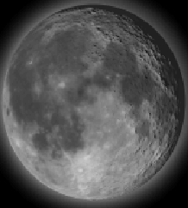
خسوف القمر
بتاريخ 14/11/1439هـ حدث أطول خسوف كلي للقمر
في القرن الواحد والعشرين تمت مشاهدته بوضوح
في المملكة العربية السعودية وأطلق عليه
خسوف القرن لاستمرار الخسوف الكلي حوالي ١٠٣ دقائق

Slide 45
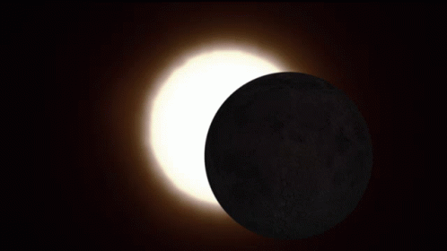
كسوف الشمس

Slide 46
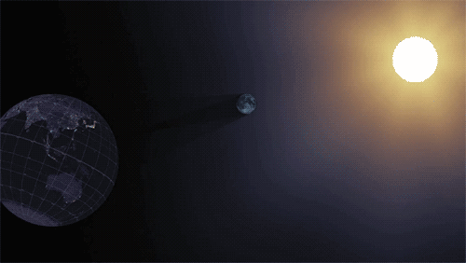
كسوف الشمس
عندما تمر الأرض في ظل القمر يحدث كسوف الشمس

Slide 47
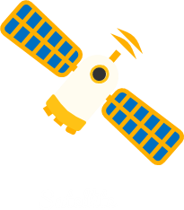


كسوف الشمس
لكي يكون الكسوف كلياً يجب أن يكون القمر بين الشمس وموقع الراصد، وهذا يحدث عندما يكون القمر محاقاً.

Slide 48
كسوف الشمس
لكي يكون الكسوف كلياً يجب أن يكون القمر بين الشمس وموقع الراصد، وهذا يحدث عندما يكون القمر محاقاً.

Slide 49
كسوف الشمس
لا يدوم الكسوف الكلي للشمس كثيراً ونادراً ما يحدث

Slide 50
كسوف الشمس
يمكن مشاهدة الكسوف الكلي من مناطق محدودة من الأرض؛ لأن ظل القمر صغير نسبياً. ويلقي القمر بظله على مساحة صغيرة من الأرض، الأشخاص الموجودين في منطقة الظل. يمكنهم مشاهدة الكسوف الكلي
.

Slide 51
كسوف الشمس
غالبا لا تقع الأرض والشمس والقمر على خط مستقيم
لذا يحجب قرص الشمس جزئيا.

Slide 52
المد والجزر

Slide 53
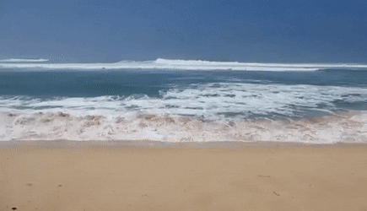
ما الذي يسبب المد والجزر
تتقدم مياه البحر في أوقات معينة
وتغطي مناطق أعلى من اليابسة
وتنحسر عنها في أوقات أخرى
ارتفاع الماء وانخفاضه على طول الشاطئ يسمى المد والجزر

Slide 54
ما الذي يسبب المد والجزر
يحدث المد والجزر بسبب التجاذب بين الأرض والقمر.
الجاذبية: قوة سحب أو شدّ تنشأ بين جميع الأجسام.
الجاذبية: قوة سحب أو شدّ تنشأ بين جميع الأجسام.

Slide 55
ما الذي يسبب المد والجزر
في حالة الجاذبية بين الأرض والقمر تتأثَّر الأجسام التي على الأرض في الجزء المواجه للقمر بقوة جذب أكبر،
وهذا يسبِّب انجذاب الماء عند الجهة المواجهة للقمر

Slide 56
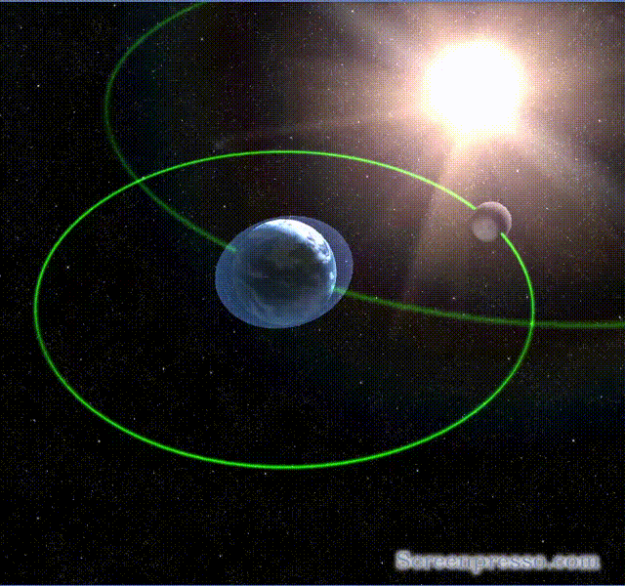
ما الذي يسبب المد والجزر
يحدث انجذاب آخر للماء على الجهة الأخرى المقابلة من الأرض البعيدة عن القمر.
وحيث يكون الانجذاب يرتفع مستوى الماء ويمتدُّ ليغطي مساحات من الشاطئ،

Slide 57
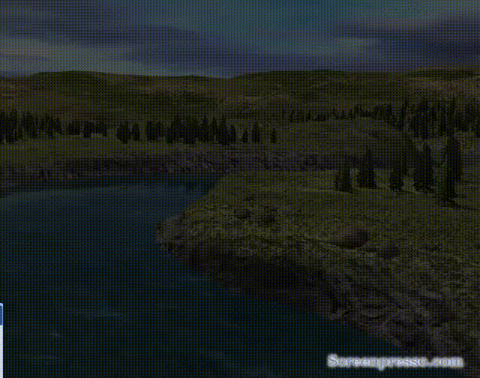
ما الذي يسبب المد والجزر
يحدث انجذاب آخر للماء على الجهة الأخرى المقابلة من الأرض البعيدة عن القمر.
وحيث يكون الانجذاب يرتفع مستوى الماء ويمتدُّ ليغطي مساحات من الشاطئ،

Slide 58
ما الذي يسبب المد والجزر
ينخفض الماء في المناطق الأخرى
وينحسر عن مساحات من الشاطئ،
وهذا يسبب تكرار حدوث المد والجزر في أوقات منتظمة.

Slide 59
المد العالي
عندما يصطف كل من الشمس والأرض والقمر على استواءٍ واحد، يحدث المد العالي
حيث يكون مستوى المد أكثر ارتفاعا من المعتاد، فيمتدّ الماء ليغطي مساحات أكبر من الشاطئ ومستوى الجزر أكثر انخفاضا وينحسر الماء عن مساحات أكبر من الشاطئ، أكثر من المعتاد يحدث المدّ العالي عندما يكون القمر محاقاً.

Slide 60
المد المنخفض
إذا كانت قوة الجاذبية لكل من القمر والشمس بشكلٍ متعامد يحدث المدّ منخفض حيث يكون مستوى المدّ أقل ارتفاعاً، والجزرُ أكثر ارتفاعاً من المعتاد، ويحدث المدّ المنخفض إذا كان القمر في طور التربيع الأول أو التربيع الأخير.

Slide 61
انتهى الدرس
مع اطيب التمنيات لكم بالتوفيق
أ . يوسف سليمان البلوي

